Slide 1


Slide 2

Processo Civile Telematico
Come fare?
Rovereto (TN), 23 gennaio 2015
Avv. Valentina Carollo
Avv. Andrea Pontecorvo

Slide 3
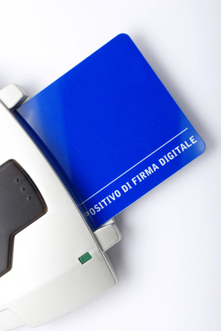


Quadro normativo
L. 53/1994
(notificazioni in proprio)
Art. 3 bis – notificazioni via PEC
Art. 149 bis c.p.c.
Art. 16, 16 bis, ter, quater, 17
D.L. 179/2012 (decreto crescita)
CAD
Decreto Legislativo n. 82/2005
Modificato 2010
DPR 68/2005
(PEC)
Art. 16 D.L. 185/2008
Art. 4 D.L. 193/2009
(obbligo PEC e comunicazioni)
D.P.C.M. 22 febbraio 2013
(Firma digitale – regole tecniche)
Deliberazione CNIPA n. 45/2009 modificata dal determinazione DIGITPA 28/7/2010
Art. 4 Decreto Legge n. 193/2009
D.M. 44/2011 (Regolamento)
PROVVEDIMENTO 16/4/2014 (Specifiche Tecniche)
Decreto Legge 24 giugno 2014 n. 90 convertito, con modificazioni, dalla L. 11 agosto 2014, n. 114
Decreto Legge 12 settembre 2014 n. 132 convertito, con modificazioni, dalla L. 10 novembre 2014 n. 162
NUOVE SPECIFICHE TECNICHE EX ART. 71 CAD IN MATERIA DI DOCUMENTO INFORMATICO
IN VIGORE DAL 11/2/2014 – DPCM 13 NOVEMBRE 2014 PUBBLICATO IN G.U. DEL 12/1/2015

Slide 4
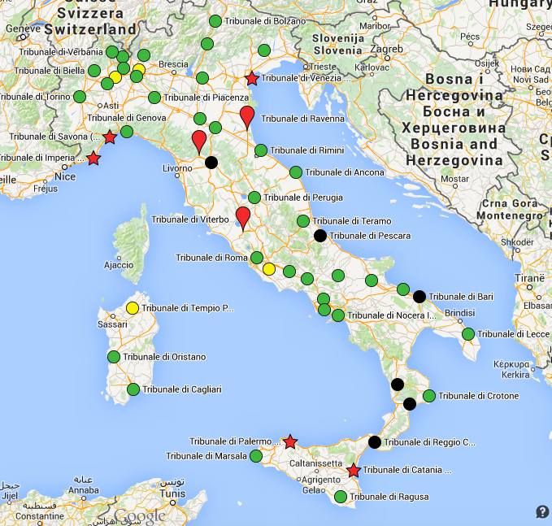
Prassi
Raccolta dei Protocolli esistenti a cura della FIIF
www.pergliavvocati.it
35 Protocolli aggiornati post 30/6/2014
6+Protocolli non aggiornati ante 30/6/2014
7 Protocolli relativi ad una sola fattispecie
4 Protocolli distrettuali

Slide 5
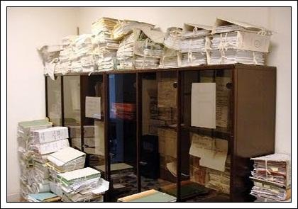
Circolare Ministeriale del 24 giugno 2014
  Adempimenti di cancelleria conseguenti all'entrata in vigore degli obblighi di cui agli artt. 16 bis e ss D.L. 179/2012 e 90/2014.
  Testo consolidato, aggiornato al 27 ottobre 2014

Slide 6
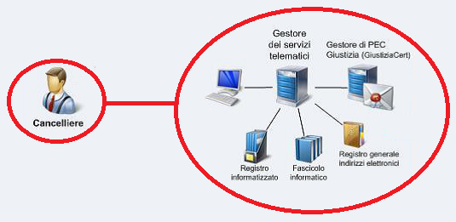
La scelta del Ministero
Aggiornare continuamente la (unica) circolare in materia, in modo che, attraverso un’unica consultazione, sia possibile avere conoscenza di tutte le indicazioni della Direzione generale della giustizia civile.

Slide 7

Dobbiamo conoscerla e pretenderne la corretta applicazione!

Slide 8

Struttura della Circolare
Paragrafi

Slide 9
1. Premessa e ricognizione delle novità normative
Afferma la necessità dell’autorizzazione ex art. 35 DM 44/2011 per essere abilitati facoltativamente (no obbligo) al deposito degli atti introduttivi e di costituzione in giudizio.
Nel caso in cui venisse depositato un atto introduttivo o di costituzione in giudizio in assenza di questa abilitazione “la valutazione circa la legittimità di tali depositi, involgendo profili prettamente processuali, sarà di esclusiva competenza del giudice” (non del cancelliere).

Slide 11
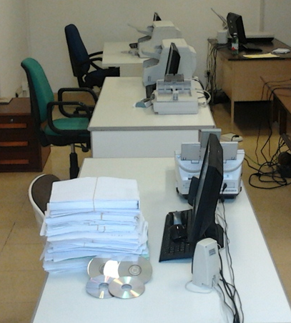
2. Tenuta del fascicolo su supporto cartaceo
“la tenuta e conservazione del fascicolo informatico equivale alla tenuta e conservazione del fascicolo d’ufficio su supporto cartaceo”, la norma stessa fa salvi “gli obblighi di conservazione dei documenti originali unici su supporto cartaceo previsti dal codice dell’amministrazione digitale e dalla disciplina processuale vigente” (anche dopo il 30/6/2014)
Atti depositabili in cartaceo secondo la Circolare:
Atti di costituzione in giudizio e documenti
Provvedimenti del Giudice (ad eccezione di quelli assunti nel procedimento monitorio)
Documenti già depositati telematicamente e per i quali è stato ordinato il deposito di copia cartacea per ragioni specifiche (art. 16 bis, co. 9, D.L. 179/2012)

Slide 12

3. Copie ad uso ufficio e dei componenti del Collegio
Inapplicabilità art. 111 disp. att. c.p.c. al deposito telematico
“Il cancelliere non deve consentire che s’inseriscano nei fascicoli di parte comparse che non risultano comunicate alle altre parti e di cui non gli sono contemporaneamente consegnate le copie in carta libera per il fascicolo d’ufficio e per gli altri componenti del collegio”

Slide 13

4. Copie informali
La copia informale (“di cortesia”) costituisce soluzione organizzativa adottata a livello locale e non può essere oggetto di statuizioni imperative né, in generale, di eterodeterminazione.
Considerata l’eccezionalità del momento… può esservi la necessità di procedere da parte della cancelleria alla stampa di atti e documenti su richiesta del Giudice… si raccomanda la massima collaborazione.

Slide 14


5. Tempi di lavorazione degli atti da parte delle cancellerie
La cancelleria deve garantire la tempestiva accettazione degli atti e documenti delle parti. “L’urgenza… è massima”.
Consigliabile l’accettazione del deposito entro il giorno successivo a quello di ricezione

Slide 15



6. Orario di deposito e proroga dei termini processuali scadenti di sabato e domenica
Art. 51, co. 2, D.L. n. 90/2014 – modifica art. 16 bis, co. 7, D.L. 179/2012: il deposito è tempestivo quando la ricevuta di avvenuta consegna è generata entro la fine del giorno di scadenza
Attenzione ai termini a ritroso se cadono di sabato o domenica!
Si applicano le disposizioni dell’art. 155, IV e V co. c.p.c.

Slide 16


6. Orario di deposito e proroga dei termini processuali scadenti di sabato e domenica
Deposito di atti e documenti quando il messaggio PEC supera la dimensione massima stabilita (30 MB) – buste multiple
Tutti gli invii entro la fine del giorno di scadenza

Slide 17
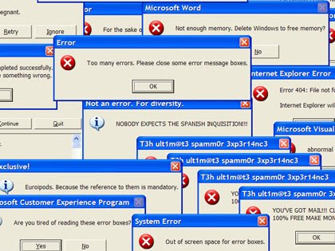
7. Anomalie del deposito eseguito mediante invio telematico
Art. 14 Specifiche tecniche

Slide 18


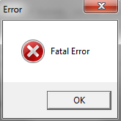
7. Anomalie del deposito eseguito mediante invio telematico
In caso di anomalie del tipo WARN o ERROR le cancellerie dovranno sempre accettare il deposito segnalando al Giudice ogni informazione utile in ordine all’anomalia riscontrata
Gli errori appartenenti alla categoria FATAL inibiscono materialmente l’accettazione – unico caso in cui la cancelleria può rifiutare il deposito

Slide 19

8. Deposito esclusivamente telematico degli atti del Giudice nell’ambito della procedura monitoria
Le cancellerie dovranno rifiutare il deposito dei provvedimenti cartacei del Giudice nell’ambito della procedura monitoria

Slide 20

9. Deposito di atti processuali delle parti non costituite a mezzo di difensore
Nessun obbligo di deposito telematico per le parti non costituite a mezzo di difensore (“per difensori non si intendono i dipendenti di cui si avvalgono le pubbliche amministrazioni per stare in giudizio personalmente”)

Slide 21
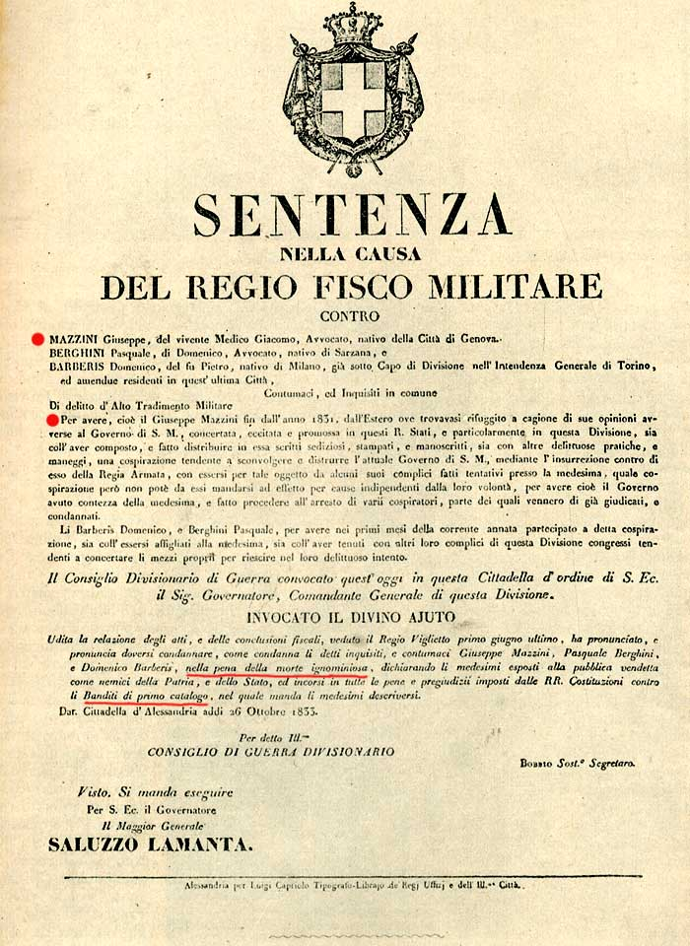
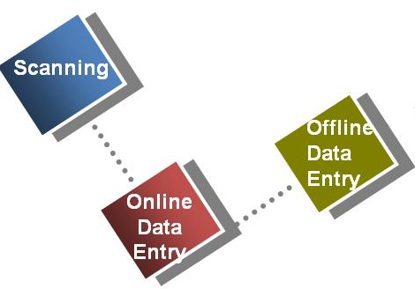
10. Comunicazione integrale dei provvedimenti del Giudice
Obbligo per la cancelleria di scansionare tutti gli atti cartacei del Giudice per adempiere all’obbligo ex art. 16 D.L. 179/2012 (biglietto di cancelleria insieme a copia integrale del provvedimento unico modo per far decorrere i termini per l’impugnazione)

Slide 22

11. Accesso al fascicolo informatico delle parti non costituite
Va garantita la visione di atti e documenti al debitore ingiunto e al difensore munito di procura che ancora non abbia iscritto a ruolo l’opposizione
Occorre che le cancellerie si organizzino per consentire alle parti la visione del fascicolo. La mera visione è gratuita.

Slide 23

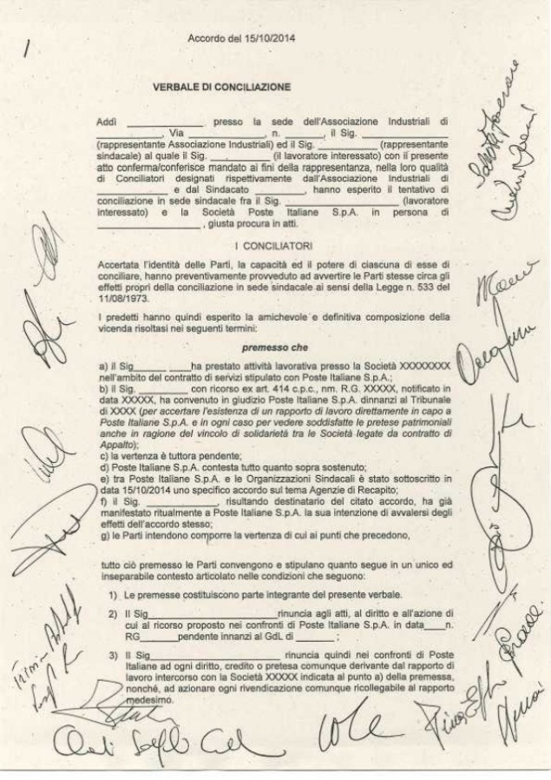
12. Atti processuali a firma multipla con particolare riferimento al verbale di udienza e al caso del verbale di conciliazione
Modifica art. 126 cpc (non più necessaria la sottoscrizione del verbale di udienza da parte dei soggetti intervenuti – testimoni e parti)
Nessuna modifica art. 88 disp. att. c.p.c. (verbale di conciliazione). In questi casi il giudice provvederà a stampare su carta il verbale in modo da consentire alle parti la sottoscrizione.

Slide 24

13. Iscrizione dei professionisti al REGINDE
Anche i professionisti nominati dal Giudice devono depositare i propri atti esclusivamente con modalità telematiche.

Slide 25


14. Pagamento del Contributo Unificato con marca da bollo. Modalità alternative di pagamento
Le marche da bollo vanno annullate con accesso all’ufficio
Se vuoi evitare l’accesso all’ufficio paga telematico o con versamento su c/c postale oppure con F23

Slide 26

15. Potere di autenticazione, da parte del difensore, degli atti contenuti nel fascicolo informativo
“…è da ritenersi che il potere di autentica si estenda a tutti gli atti contenuti nei fascicoli informatici, indipendentemente dalla data di istaurazione del procedimento o di deposito del singolo atto o documento” (prima o dopo 30/6/2014)

Slide 27

16. Applicabilità ai procedimenti instaurati presso tutti gli Uffici Giudiziari degli adeguamenti del Contributo unificato introdotti dal D.L. n. 90/2014
Si applicano a tutti gli Uffici Giudiziari

Slide 28


17. Rilascio della formula esecutiva su copia estratta dal difensore
E’ la cancelleria che provvede, su richiesta della parte, all’estrazione della copia, alla sua certificazione di conformità all’originale con contestuale spedizione in forma esecutiva
Ne consegue che per il rilascio della copia in forma esecutiva devono essere corrisposti i diritti ex art. 268 DPR 115/2002

Slide 29






SEGUICI SU
www.pergliavvocati.it
FONDAZIONE ITALIANA PER L’INNOVAZIONE FORENSE
  CONDIZIONI D’USO
  Salvo dove diversamente indicato, quest'opera è distribuita con licenza Creative Commons Attribuzione - Non commerciale - Condividi allo stesso modo 3.0 Italia.

